Slide 1
Світлячки
Вуличне освітлення

Slide 2
Проблема на вирішення якої спрямована ініціатива
Встановлення вуличного освітлення біля території Дем’янецької Гімназії

Slide 3
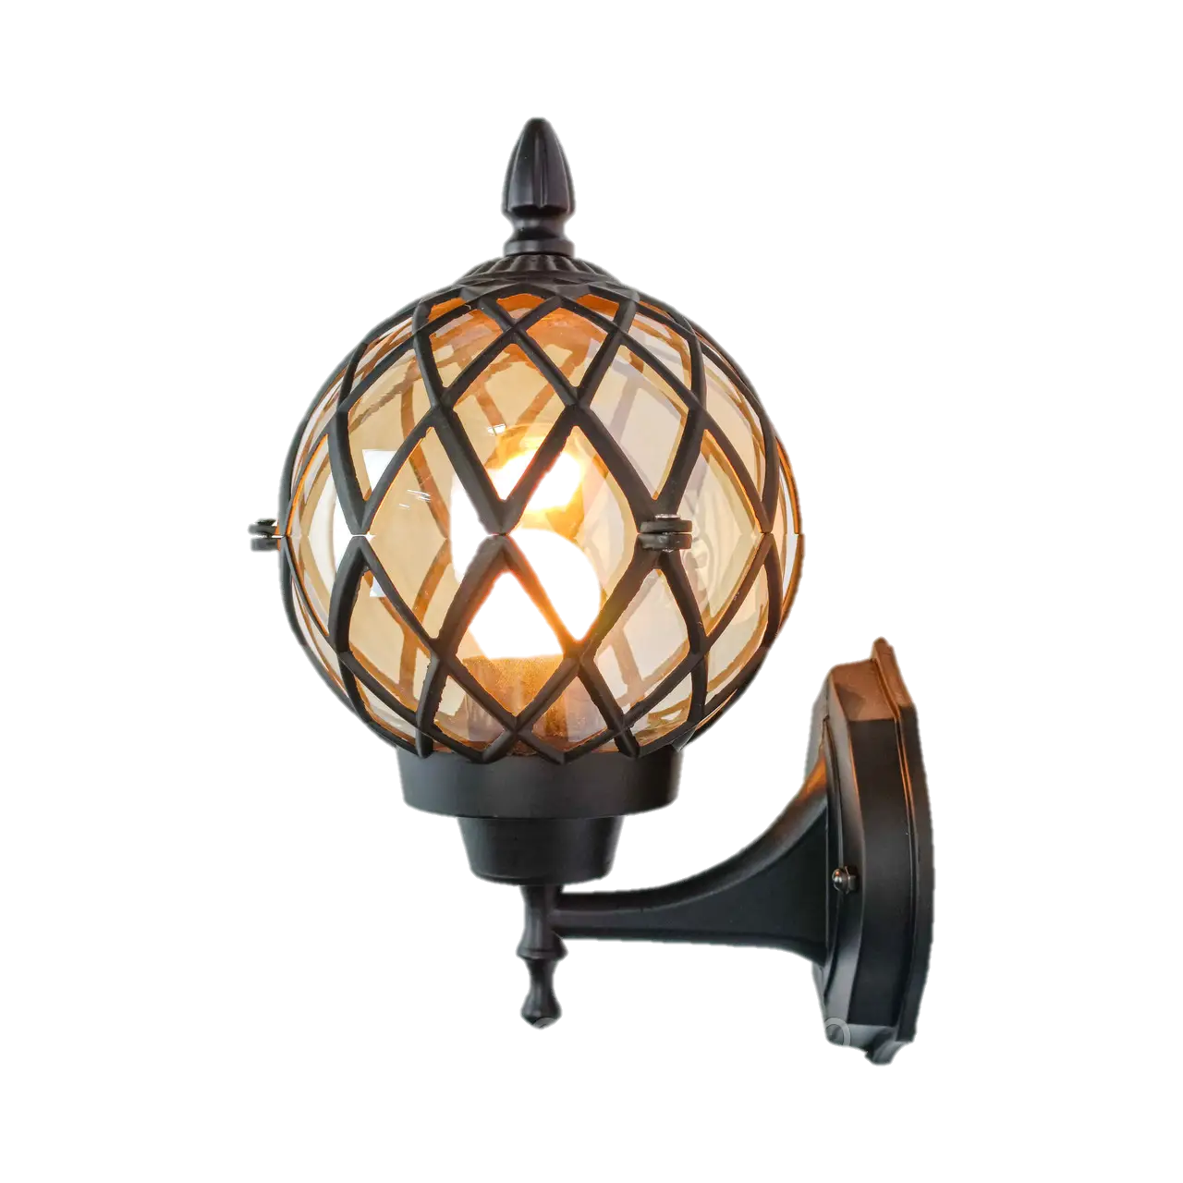
мета
Сприяти встановленню ліхтарів на вулиці Шкільній задля освітлення території біля Дем’янецької Гімназії

Slide 4
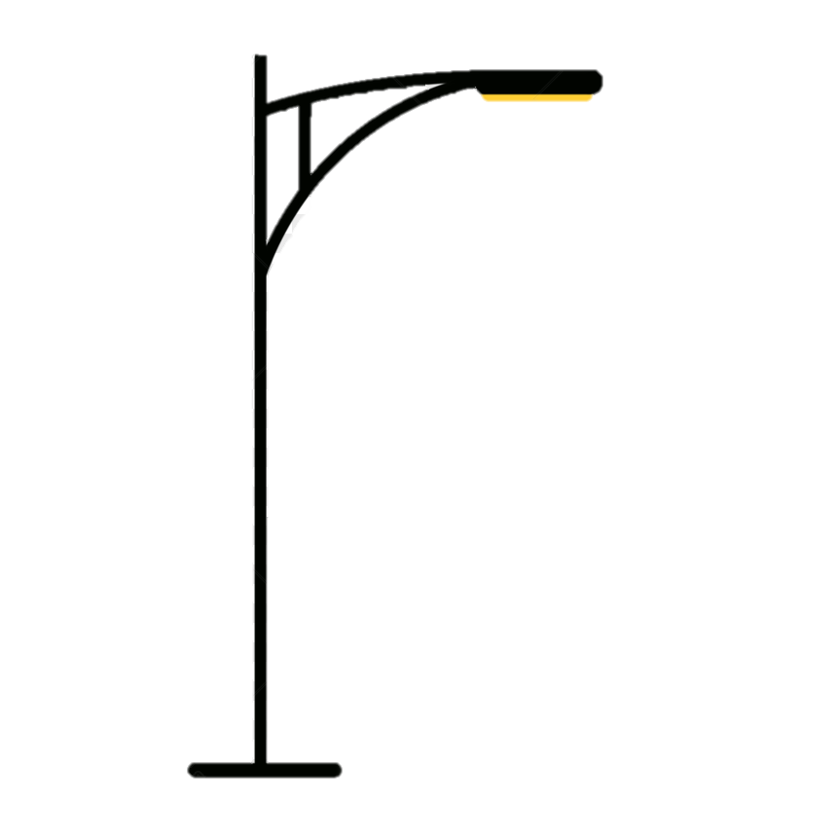
завдання
Проведення опитування.
Пошук варіантів енергоефективного вуличного освітлення.
Визначення способів встановлення.

Slide 5
очікувані результати
вирішення проблеми освітлення території Дем’янецької гімназії в нічний час.
зменшення соціальної напруги і покращення безпекової ситуації.
економне та ефективне використання бюджетних та залучених до реалізації проєкту коштів через використання світильників із сонячними батареями.
підвищення рівня довіри, поваги і взаємодопомоги між учасниками проєкту – громадою та місцевою владою, що дасть можливість реалізації інших спільних проєктів в подальшому.

Slide 6
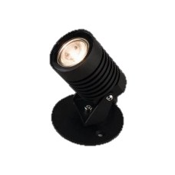
опис
Відсутність вуличного освітлення негативно впливає на рівень безпеки та рівень комфортності життя громадян, особливо школярів, які повертаються в вечірній та нічний час до своїх домівок. Також дискомфортна ситуація є і для водіїв автотранспорту, які у вечірній і нічний час проїжджають повз школу. При відсутності вуличного освітлення збільшуються випадки травматизму та ДТП. Проблема загострюється під час зимового періоду, коли ожеледиця, що приводить до травмування пішоходів. Якщо встановити енергоощадні ліхтарі на сонячних батареях біля школи це дасть можливість до безпечного та комфортного перебування мешканців села.

Slide 7
партнери ініціативи
ГО «АРГС».
Молодіжна рада.
МЦ «Зустріч».
ОМС.
Адміністрація Дем’янецької гімназії.

Slide 8
Для реалізації ініціативи нам потрібно:
Ліхтар “LED VIDEX 30W 5000K” – 2шт.
Вартість 4108 грн/1шт. (https://rozetka.com.ua/ua/373791324/p373791324/ )
Вартість доставки (300 грн)
Тривалість (3 місяці)
Загальний бюджет (8516)

